Slide 1

DEPARTAMENTO DE CIENCIAS ECONÓMICAS, ADMINISTRATIVAS Y DE COMERCIO
CARRERA DE INGENIERÍA EN FINANZAS Y AUDITORÍA
TESIS PREVIO A LA OBTENCIÓN DEL TÍTULO DE INGENIERA EN FINANZAS Y AUDITORÍA
ESTEFANI MARLEY SALAS PARRA
TEMA: DISEÑO DE UN SISTEMA DE COSTOS POR ÓRDENES DE PRODUCCIÓN PARA UNA EMPRESA PYMES DEDICADA A LA FABRICACIÓN Y COMERCIALIZACIÓN DE PRODUCTOS TEXTILES. CASO EMPRESA NICOTEX.
MARZO, 2014.

Slide 2
DISEÑO DE UN SISTEMA DE COSTOS POR ÓRDENES DE PRODUCCIÓN PARA UNA EMPRESA PYMES DEDICADA A LA FABRICACIÓN Y COMERCIALIZACIÓN DE PRODUCTOS TEXTILES. CASO EMPRESA NICOTEX.
CAPITULO 1
INTRODUCCIÓN
CAPITULO 4
APLICACIÓN DE UN SISTEMA DE COSTOS POR ÓRDENES DE PRODUCCIÓN A LA EMPRESA NICOTEX
CAPITULO 3
DISEÑO DEL SITEMA DE COSTOS POR ÓRDENES DE PRODUCCIÓN
CAPITULO 2
MARCO TEÓRICO
CAPITULO 5
CONCLUSIONES Y RECOMENDACIONES

Slide 3
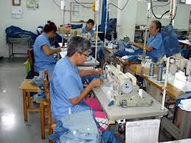


NICOTEX
ANTECEDENTES
No cuenta con un sistema de costos.
Desconocimiento de los costos de sus productos.
ACTIVIDAD
Producción y comercialización de productos textiles.
CLIENTES/PROVEEDORES
Cadenas reconocidas a nivel nacional.
Abastecen de la principal materia prima (hilo acrílico).
Incorrecto establecimiento de precios.

Slide 4
PRODUCTOS
LÍNEA BEBE
Suéteres y pantalones para bebes de 0 a 12 meses.
LÍNEA INFANTE
Suéteres para niños y niñas de 6 a 36 meses.
LÍNEA DE ACEESORIOS
Set Gorra y Bufanda tallas de la 0 a la 2.
LÍNEA INFANTIL
Suéteres para niños y niñas de 2 a 12 años.

Slide 5
FODA
FORTALEZAS
- Productos de calidad. - 40 años de experiencia en el sector textil. - Lealtad de los clientes corporativos. - Precios competitivos. - Exclusividad de materia prima. - Marca posicionada en el mercado.
AMENAZAS
- Importación de productos textiles a bajos precios. - Incremento de los precios de las materias primas debido a alza de impuestos. - Incremento del contrabando. - Productos sustitutos. - Competencia de producto de menor calidad y menor precio.
OPORTUNIDADES
- Diversificación las líneas de producción. - Posicionamiento al 100% en las ciudades donde se comercializa. - Ampliación de el mercado al segmento bajo. - Campaña del gobierno por preferir producto nacional.
DEBILIDADES
- Falta de una filosofía empresarial, objetivos y funciones definidas.
- No existe un manual de procesos y planificación estratégica.
- Falta de capacitación. - No cuentas con un sistema de costos que les permita determinar el costo real de sus productos.

Slide 6
PROPUESTA DE DIRECCIONAMIENTO ESTRATÉGICO
Elaborar productos textiles que satisfagan los requerimientos y superen las expectativas de nuestros clientes, tanto en diseño, calidad y precio; innovando constantemente y así ofrecer productos diferenciados para de esta manera lograr fidelización de nuestros clientes.
MISIÓN
Posicionarnos como una empresa Pymes líder del sector textil ecuatoriano satisfaciendo las necesidades de nuestros clientes a través de la innovación y calidad de nuestros productos así como permitiendo que nuestra marca sean comercializadas a nivel internacional.
VISIÓN-2017

Slide 7

MARCO TEÓRICO
CAPÍTULO 2
Contabilidad de Costos
* Determinación del costo de los inventarios con miras a su presentación en el Balance de Situación Financiera.
* Controlar el uso de los elementos del costo mediante el reporte de datos.
* Determinar el costo de producir un articulo con el fin de establecer correctamente su precio de venta.
Concepto

Slide 8
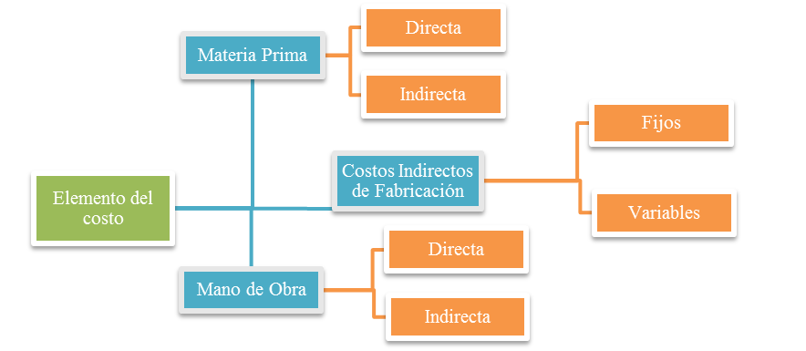
COSTOS- ELEMENTOS
Costo
Gasto

Slide 9

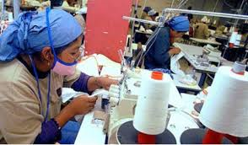
TRATAMIENTO DE LOS COSTOS SEGÚN LA NIC 2- INVENTARIOS
COSTO
Aranceles, impuestos, transporte, almacenamiento
(-) Descuentos o rebajas
CIF
MANO DE OBRA DIRECTA
GASTOS
Cantidad anormal de desperdicio, costos de ventas y capacidad ociosa.

Slide 10
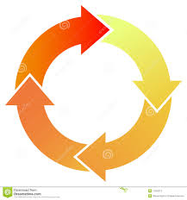


SISTEMAS DE COSTOS
POR PROCESOS
ESTANDAR
DIRECTO
POR ACTIVIDADES

Slide 11
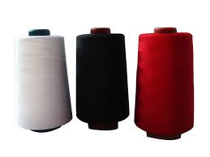
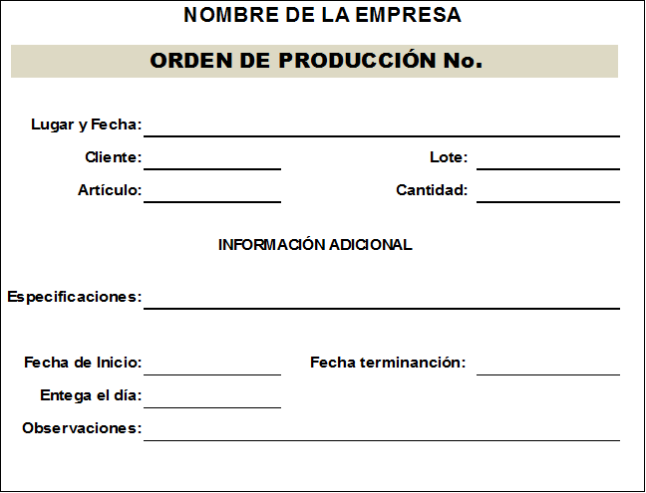
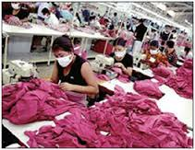

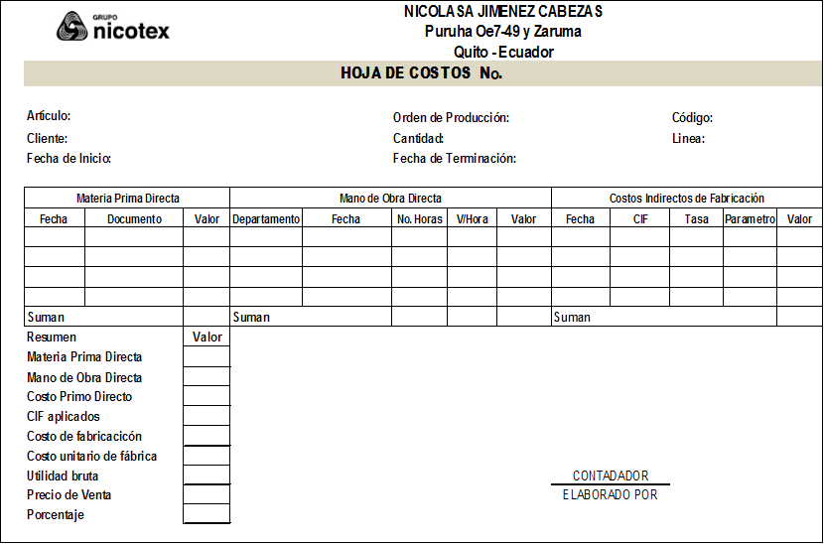
SISTEMA DE COSTOS POR ÓRDENES DE PRODUCCIÓN
CLASIFICACIÓN

Slide 12
DISEÑO DEL SISTEMA DE COSTOS POR ÓRDENES DE PRODUCCIÓN
CAPÍTULO 3
DOCUMENTOS DE CONTROL
Requisición de Materiales
Orden de Compra
Kardex
Reporte de Asistencia
Reporte de Tiempo
Rol de Pagos
Rol de Provisiones
Presupuesto del Nivel de Producción.
Cédula Presupuestaria de CIF Fijos y Variables.
Orden de Producción – Hoja de Costos

Slide 13
PROCESO PRODUCTIVO CONFECCIÓN DE SUETERES - NICOTEX
TEJIDO
Carga el diseño
Colocación de contadores e hilo.
TERMINADO
Verificación de cantidades.
Planchado
CONFECCIÓN
Hilvanado
Unido
BORDADO
Corte
Planchado
Cerrado
Rematado
Atracado y etiquetas
Colocación de cuellos, tiras, fajas o bincha (looper)
Carga el diseño
Moldes
Bordado
Pulido
Tejido de piezas y complementos
Pesaje
Control de calidad y Clasificación.
Puesta de capuchas, bolsillos u ojales y botones.
Entamborado
Pulido
Colocación de etiqueta de cartón y código.
Doblado
Enfundado y sellado.
Entrega a bodega.

Slide 14
CAPÍTULO 4
APLICACIÓN DEL SISTEMA DE COSTOS
INFORMACIÓN
IMPLEMENTACIÓN DE FROMULARIOS DE CONTROL.
CÁLCULO Y DISTRIBUCIÓN DE LOS COSTOS.
REGISTRO TRANSACCIÓNES.
ELABORACIÓN DE ESTADOS.
COMPARACIÓN ESTADO DE PÉRDIDAS Y GANACIAS NOVIEMBRE 2013
BALANCES (NOVIEMBRE)- EMPRESA
CLASIFICACIÓN DE LOS GASTOS REPORTADOS.

Slide 15
ESTADO DE COSTOS DE PRODUCCIÓN Y VENTAS PRESENTADO POR LA EMPRESA NOVIEMBRE 2013

Slide 16
ESTADO DE PÉRDIDAS Y GANANCIAS PRESENTADO POR LA EMPRESA NOVIEMBRE 2013

Slide 17
CLASIFICACIÓN DE GASTOS REPORTADOS EN EL ESTADO DE PERDIDAS Y GANANCIAS DEL MES DE NOVIEMBRE DE 2013

Slide 18
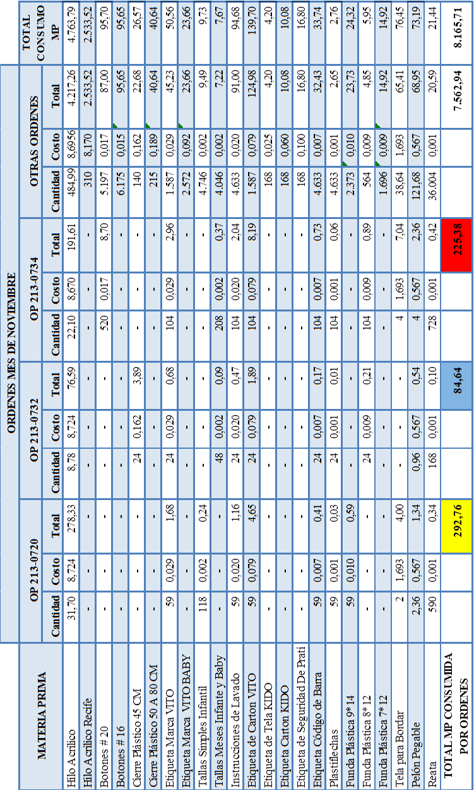
COSTO DE LA MATERIA PRIMA DIRECTA

Slide 19
COSTO DE LA MANO DE OBRA DIRECTA- DISTRIBUCIÓN HORAS
Para lograr un mejor control de los costos las horas improductivas fueron cargadas al CIF.
Calculo Horas mes de noviembre por unidades de producción

Slide 20

DISTRIBUCIÓN HORAS PRODUCTIVAS
TOMA DE TIEMPOS POR LÍNEAS (actividad y modelo)

Slide 21
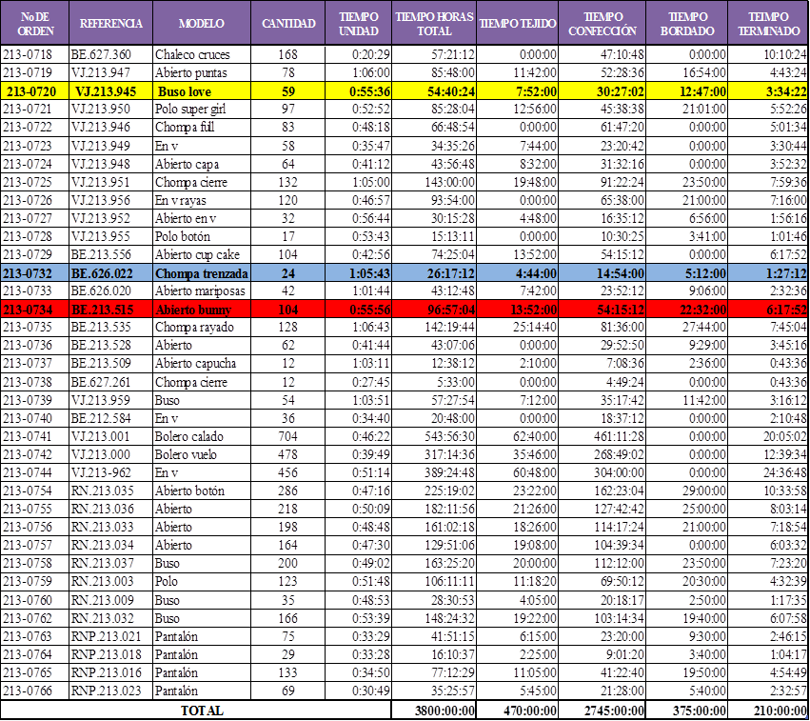
DISTRIBUCIÓN HORAS PRODUCTIVAS POR UNIDADES

Slide 22
COSTO DE LA MANO DE OBRA DIRECTA

Slide 23
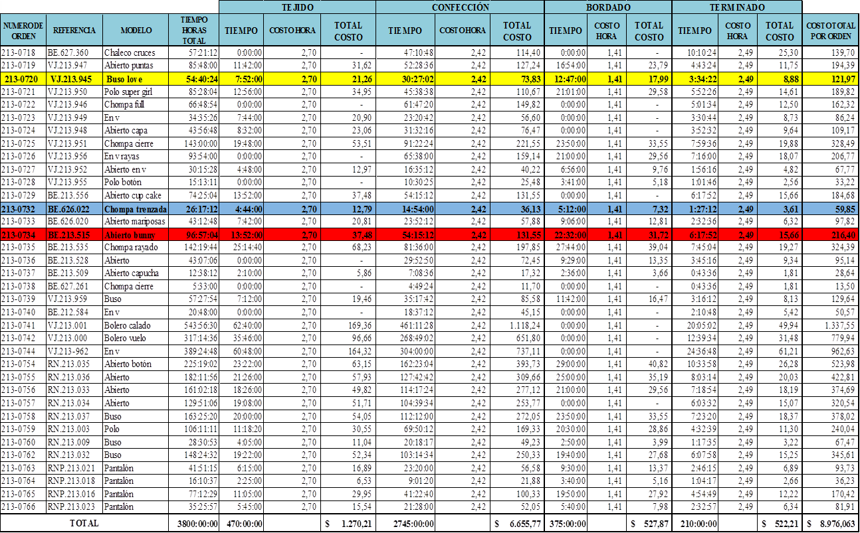
CÁLCULO DEL COSTO DE LA MOD POR UNIDADES

Slide 24
CÁLCULO DE LOS CIF – DISTRIBUCIÓN SEGÚN NIC 2 INVETARIOS
NIVEL DE PRODUCCIÓN NOVIEMBRE 2013

Slide 25

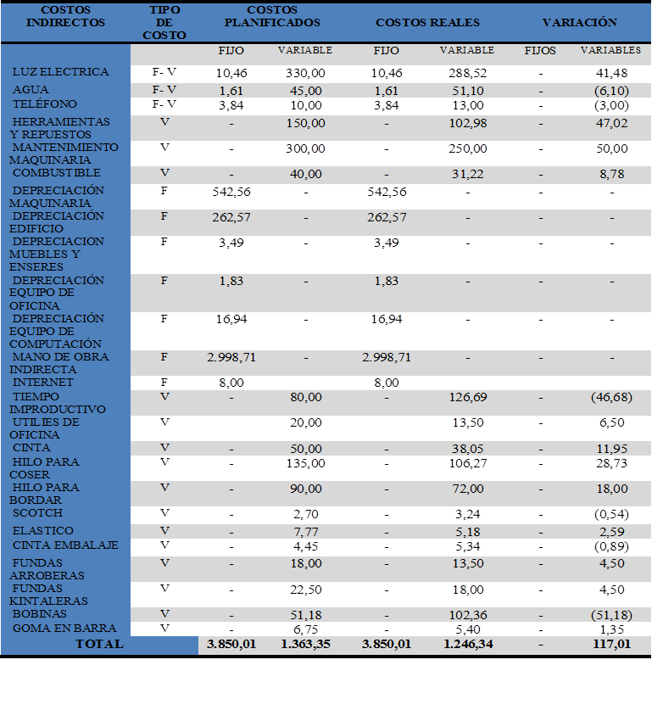
CÁLCULO DE LOS CIF – DISTRIBUCIÓN SEGÚN NIC 2 INVETARIOS

Slide 26






CÁLCULO FACTOR CIF FIJOS Y VARIABLES NIC 2 INVENTARIOS
VARIACIÓN CIF VARIABLES

Slide 27
DISTRIBUCIÓN CIF FIJOS Y VARIABLES NIC 2 INVENTARIOS

Slide 28
COSTOS TOTALES Y UNITARIOS

Slide 29
ESTADO DE COSTOS DE PRODUCCIÓN Y VENTAS APLICANDO EL SISTEMA DE COSTOS

Slide 30
ESTADO DE PÉRDIDAS Y GANANCIAS APLICANDO EL SISTEMA DE COSTOS

Slide 31

ANÁLISIS Y COMPRACIÓN ESTADOS DE PÉRDIDAS Y GANANCIAS NOVIEMBRE 2013
MARGEN DE UTILIDAD 32,66%
COSTO DE VENTAS 49,44%
UTILIDAD OPERACIONAL 33,98%
UTILIDAD BRUTA EN VENTAS 50,56%
GASTOS OPERACIONALES
17%

Slide 32
CAPÍTULO 5
CONCLUSIONES
La empresa no cuenta actualmente con un sistema de costos que le permita la determinación real de los costos de sus productos.
Inexistencia de planificación en lo que respecta a la programación de las compras de materia prima y otros insumos así como su falta de control de los elementos del costo.
No cuentan con planificación estratégica y una delimitación de funciones.
Existencia de una sola persona encargada de los procesos de adquisición y control de materia que también realiza otro tipo de actividades como control de bodega.
La empresa actualmente solo costea la materia prima dejando de lado la mano de obra y costos indirectos de fabricación los cuales son tratados como gastos operacionales, este inadecuado tratamiento contable no ha permitido conocer a sus propietarios los costos reales de sus productos.

Slide 33
RECOMENDACIONES
La implementación del sistema de costos por órdenes de producción planteado en el presente trabajo y adaptado a las necesidades de la empresa el cual permitirá a la misma obtener la información necesaria para desarrollar estrategias que contribuyan a la reducción, planeación y control de costos, asignación adecuada de precios, mejoramiento de la productividad e incremento de su rentabilidad.
Realizar una planificación mensual de lo que se estima producir así como en base a esa producción identificar los materiales, mano de obra y costos indirectos necesarios para lograr cumplir con la misma.
La definición de su misión, visión, objetivos, estrategias así como el desarrollo de una manual de funciones el cual sea socializado a cada uno de los miembros de la empresa ya que es de vital importancia lograr comprometer y motivar a su personal hacia donde se está intentando llegar lo cual puede lograrse gracias al trabajo conjunto.
Contratación de personal calificado para las áreas de adquisición y control de bodegas, estas funciones son importantes para el buen desarrollo de la producción y del sistema de costos propuesto.
Para un mejor manejo y control de los costos así como de sus transacciones económicas se sugiere la compra de un sistema contable el cual se adapte a las necesidades de la misma y que permita en base a esta propuesta la implementación del sistema de costos por órdenes de producción.

Slide 34
GRACIAS POR SU
ATENCIÓN

